Slide 1
Progetto TIW 2021/2022
Esercizio 5: Riunione Online
Versione RIA
Leonardo Dezi
Matricola 871412

Slide 2
Riunioni online
Un’applicazione web consente la gestione di riunioni online. L’applicazione supporta registrazione e login mediante una pagina pubblica con opportune form. La registrazione controlla la validità sintattica dell’indirizzo di email e l’uguaglianza tra i campi “password” e “ripeti password”. La registrazione controlla l’unicità dello username. Una riunione ha un titolo, una data, un’ora, una durata e un numero massimo di partecipanti. L’utente fa il login e, se autenticato, accede all’HOME page che mostra l’elenco delle riunioni indette da lui e non ancora scadute, l’elenco delle riunioni cui è stato invitato e non ancora scadute, e una form per creare una nuova riunione. Quando l’utente inoltra la form con il bottone INVIA, appare una pagina ANAGRAFICA con l’elenco degli utenti registrati. L’utente può scegliere uno o più partecipanti dall’elenco e premere il bottone INVITA per invitarli alla riunione. Se il numero d’invitati è superiore di X unità rispetto al massimo ammissibile, appare di nuovo la pagina ANAGRAFICA con un messaggio “Troppi utenti selezionati, eliminarne almeno X”. La pagina evidenzia nell’elenco gli utenti scelti in precedenza come preselezionati, in modo che l’utente possa deselezionarne alcuni. Se alla pressione del bottone INVITA il numero d’invitati è inferiore al massimo ammissibile, la riunione è memorizzata nella base di dati e associata agli utenti invitati e l’utente è rimandato alla HOME PAGE. Al terzo tentativo scorretto di assegnare troppi invitati a una riunione appare una pagina CANCELLAZIONE con un messaggio “Tre tentativi di definire una riunione con troppi partecipanti, la riunione non sarà creata” e un link per tornare all’HOME PAGE. In questo caso la riunione NON è memorizzata nella base di dati. L’applicazione non deve registrare nella base di dati riunioni con numero eccessivo di partecipanti. L’applicazione consente il logout dell’utente.

Slide 3
Analisi dei dati
Un’applicazione web consente la gestione di riunioni online. L’applicazione supporta registrazione e login mediante una pagina pubblica con opportune form. La registrazione controlla la validità sintattica dell’indirizzo di email e l’uguaglianza tra i campi “password” e “ripeti password”. La registrazione controlla l’unicità dello username. Una riunione ha un titolo, una data, un’ora, una durata e un numero massimo di partecipanti. L’utente fa il login e, se autenticato, accede all’HOME page che mostra l’elenco delle riunioni indette da lui e non ancora scadute, l’elenco delle riunioni cui è stato invitato e non ancora scadute, e una form per creare una nuova riunione. Quando l’utente inoltra la form con il bottone INVIA, appare una pagina ANAGRAFICA con l’elenco degli utenti registrati. L’utente può scegliere uno o più partecipanti dall’elenco e premere il bottone INVITA per invitarli alla riunione. Se il numero d’invitati è superiore di X unità rispetto al massimo ammissibile, appare di nuovo la pagina ANAGRAFICA con un messaggio “Troppi utenti selezionati, eliminarne almeno X”. La pagina evidenzia nell’elenco gli utenti scelti in precedenza come preselezionati, in modo che l’utente possa deselezionarne alcuni. Se alla pressione del bottone INVITA il numero d’invitati è inferiore al massimo ammissibile, la riunione è memorizzata nella base di dati e associata agli utenti invitati e l’utente è rimandato alla HOME PAGE. Al terzo tentativo scorretto di assegnare troppi invitati a una riunione appare una pagina CANCELLAZIONE con un messaggio “Tre tentativi di definire una riunione con troppi partecipanti, la riunione non sarà creata” e un link per tornare all’HOME PAGE. In questo caso la riunione NON è memorizzata nella base di dati. L’applicazione non deve registrare nella base di dati riunioni con numero eccessivo di partecipanti. L’applicazione consente il logout dell’utente.
Entities, attributes, relationships

Slide 4
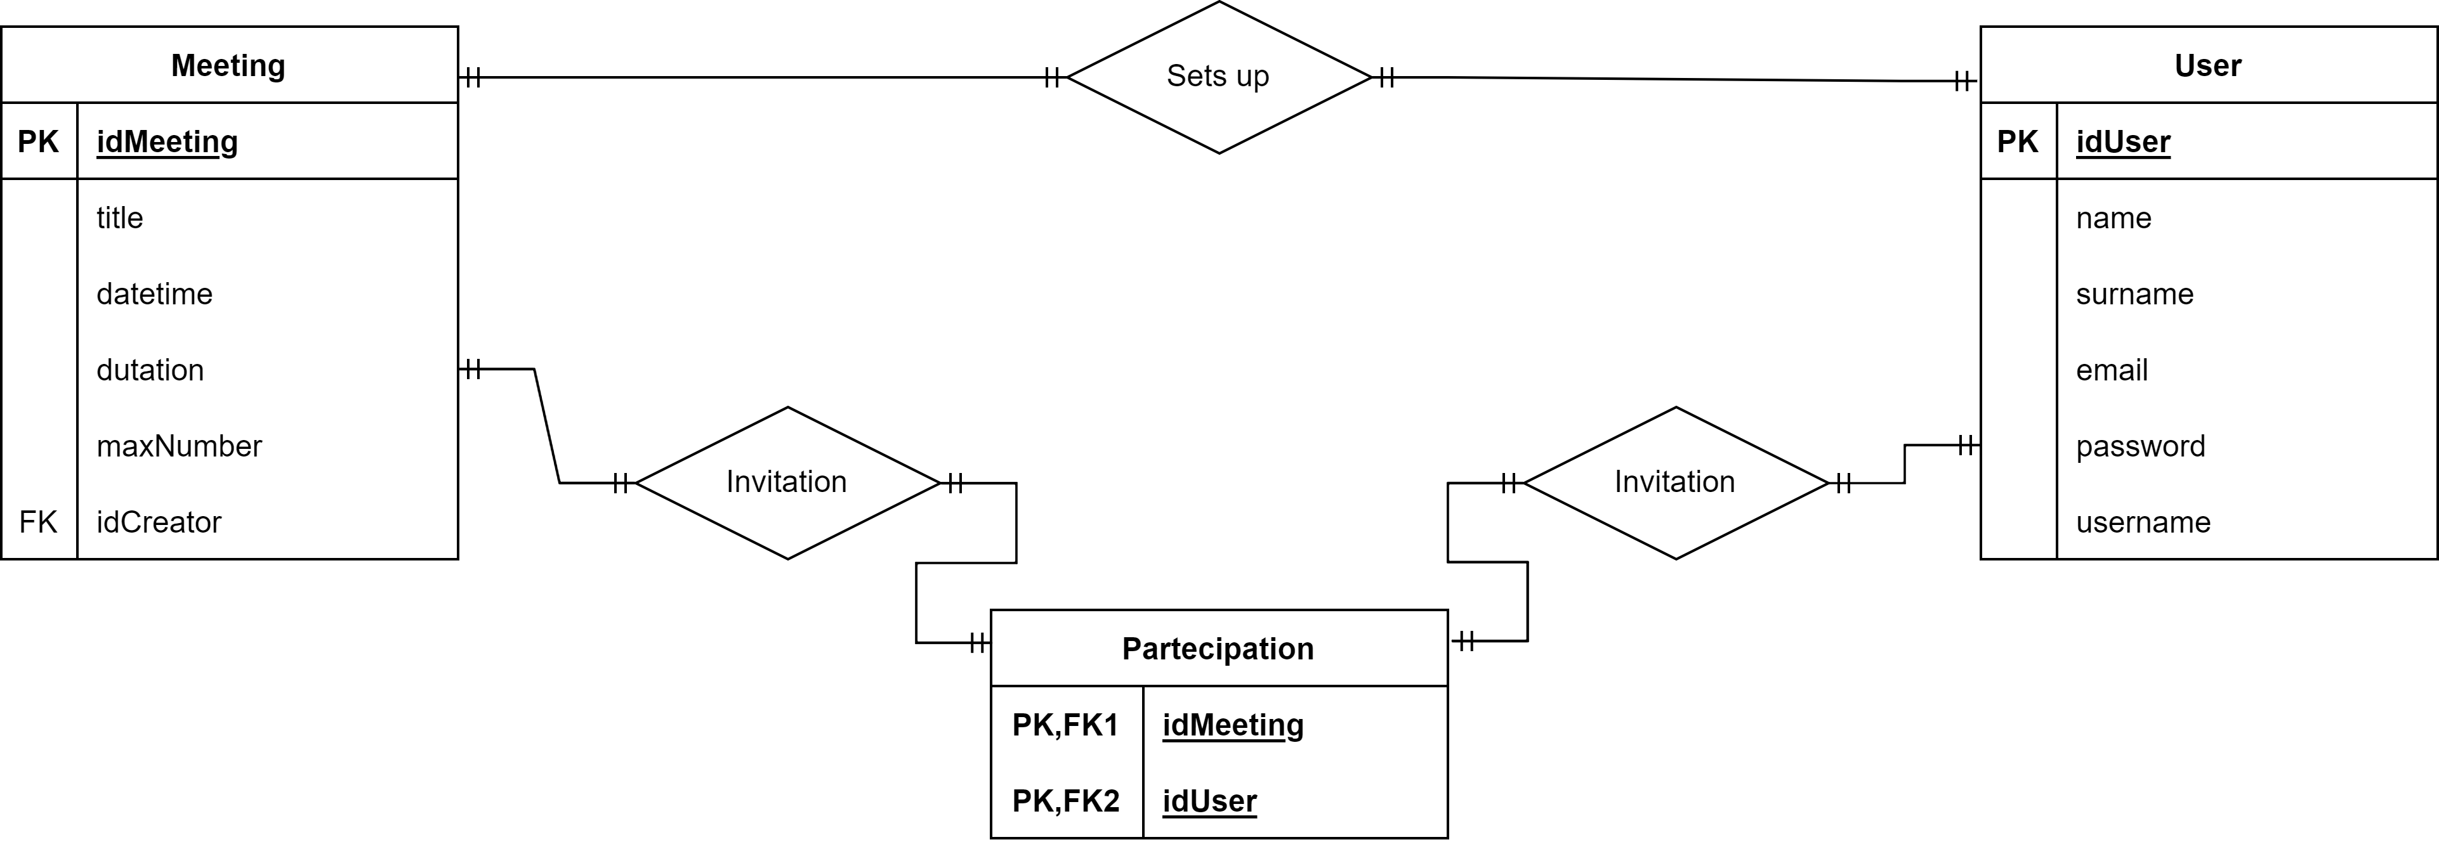
Database Design

Slide 5
Database schema (1/2)
create table `meeting` (
`idMeeting` int not null auto_increment,
`title` varchar(45) not null,
`date` date not null,
`time` time not null,
`length` int not null,
`numberOfParticipants` int not null,
`idCreator` int not null,
primary key (`idMeeting`),
unique key `idMeeting_unique` (`idMeeting`),
unique key `Titolo_unique` (`title`)
) engine=InnoDB
create table `participants` (
`idParticipant` int not null,
`idMetting` int not null,
primary key (`idMetting`,`idParticipants`)
) engine=InnoDB

Slide 6
Database schema (2/2)
create table `user` (
`idUser` int not null auto_increment,
`password` varchar(45) not null,
`name` varchar(45) not null,
`surname` varchar(45) not null,
`username` varchar(45) not null,
`email` varchar(45) not null,
primary key (`idUser`),
unique key `idUser_UNIQUE` (`idUser`),
unique key `username_UNIQUE` (`username`),
unique key `email` (`email`)
) engine=InnoDB

Slide 7
Application requirements analysis
Un’applicazione web consente la gestione di riunioni online. L’applicazione supporta registrazione e login mediante una pagina pubblica con opportune form. La registrazione controlla la validità sintattica dell’indirizzo di email e l’uguaglianza tra i campi “password” e “ripeti password”. La registrazione controlla l’unicità dello username. Una riunione ha un titolo, una data, un’ora, una durata e un numero massimo di partecipanti. L’utente fa il login e, se autenticato, accede all’HOME page che mostra l’elenco delle riunioni indette da lui e non ancora scadute, l’elenco delle riunioni cui è stato invitato e non ancora scadute, e una form per creare una nuova riunione. Quando l’utente inoltra la form con il bottone INVIA, appare una pagina ANAGRAFICA con l’elenco degli utenti registrati. L’utente può scegliere uno o più partecipanti dall’elenco e premere il bottone INVITA per invitarli alla riunione. Se il numero d’invitati è superiore di X unità rispetto al massimo ammissibile, appare di nuovo la pagina ANAGRAFICA con un messaggio “Troppi utenti selezionati, eliminarne almeno X”. La pagina evidenzia nell’elenco gli utenti scelti in precedenza come preselezionati, in modo che l’utente possa deselezionarne alcuni. Se alla pressione del bottone INVITA il numero d’invitati è inferiore al massimo ammissibile, la riunione è memorizzata nella base di dati e associata agli utenti invitati e l’utente è rimandato alla HOME PAGE. Al terzo tentativo scorretto di assegnare troppi invitati a una riunione appare una pagina CANCELLAZIONE con un messaggio “Tre tentativi di definire una riunione con troppi partecipanti, la riunione non sarà creata” e un link per tornare all’HOME PAGE. In questo caso la riunione NON è memorizzata nella base di dati. L’applicazione non deve registrare nella base di dati riunioni con numero eccessivo di partecipanti. L’applicazione consente il logout dell’utente.
Pages (views), view components, events, actions

Slide 8
Non-functional requirements
● L’applicazione supporta registrazione e login mediante una pagina pubblica con opportune form. La registrazione controlla la validità sintattica dell’indirizzo di email e l’uguaglianza tra i campi “password” e “ripeti password”, anche a lato client. La registrazione controlla l’unicità dello username.
● Dopo il login, l’intera applicazione è realizzata con un’unica pagina.
● Ogni interazione dell’utente è gestita senza ricaricare completamente la pagina, ma produce l’invocazione asincrona del server e l’eventuale modifica del contenuto da aggiornare a seguito dell’evento.
● La scelta dall’anagrafica deve essere realizzata con una pagina modale con i bottoni invia e cancella
● I controlli di correttezza del numero di invitati e del massimo numero di tentativi, con i relativi messaggi di avvertimento, devono essere realizzati anche a lato client.
● Lo stato dell’interazione (numero di tentativi) deve essere memorizzato a lato client

Slide 9
Components Server-Side
Model objects (Beans)
User
Meeting
Participant
Filters
checkLoggedUser
checkNotLoggedUser
NoCacher
Controllers (servlets) [access rights]
CheckLogin [not logged user]
CheckMeetingParameters [logged user]
CheckRegistration [not logged user]
CreateMeeting[logged user]
GetMyMeetings[logged user]
GetOtherMeetings[logged user]
GetUserList[logged user]
IncrementAttempts[logged user]
LogOut[logged user]
Data access object (DAO)
UserDAO
findUser(email, password)
getUserByEmailAndUsername(email, username)
getUserByEmail(email)
getUserByUsername(username)
getUsersFromUsername(usernames)
registerUser(password,name,surname,username,email)
getUsers()
MeetingDAO
findMeetingNotExpiredByUser(idCreator)
findMeetingById(idMeeting)
createMeeting(title,date,time,length,numberOfParticipants, idCreator)
ParticipantDAO
createParticipant(participants, idMeeting)
Views (Templates)
index.html
homepage.html

Slide 10
Components Client-Side
Index
Login form
manages submit and errors
Register form
manages submit and errors
CheckForm
checks if password and repeat password are identical
Homepage
PageOrchestrator
start(): initializes page components
refresh(): load page components
PersonalMessage
show(user): shows user’s data
InvitedAtList
show(): shows the meetings that the user is invited to
update(arrayMeetings): refresh meetings view with data
CreatedList
show(): shows the meetings created by the user
update(arrayMeetings): refrest meetings view with data

Slide 11
Wizard
registerEvents(orchestrator): checks and saved meeting to create info
Modal
show(): shows list of selectable users from a list in a modal page
delete(): deletes the current user from the list of users
update(users): loads the list of users
getCheckedUsers(selectedUsers): gets the users selected from the list
increaseInvitationAttempts(): increments the count of attempts made
registerEvents(orchestrator): manages the creation of a meeting with the selected users
input(): wraps the input to send to server
close(): manages the click of the x button on the modal page
closeAfterDone(): closes the modal page after the creation of a meeting is complete

Slide 12
Events & action
Client side |  | Server side
Evento | Azione | Evento | Azione
Index.html → login form → submit | Data check | POST (email password) | Data Check
Index.html→register form →submit | Password match and data check | POST(credentials) | Data Check
HomePage.html → load | Update view -> update list of meetings created by user and invited to | 2 GET (no param) | Retrieval of data from db and Json conversion
HomePage.html → meeting form → submit | Ajax Post and show users list | POST(transfer data) | Data check
Invitation Form → submit | Data Check | POST(transfer data) | Data check and insertion
Invitation Form → close | Close modal page | - | -

Slide 13
Controller & Event Handlers
Client side |  | Server side
Evento | Azione | Evento | Azione
Index.html → login form → submit | Fuction MakeCall | POST (email password) | CheckLogin(servlet)
Index.html→register form →submit | Function checkForm and MakeCall | POST(credentials) | CheckRegistration(servlet)
HomePage.html → load | Function PageOrchestretor →InvitedAtList → CreatedList | GET(no param) GET(no param) | GetOtherMeetings(servlet) GetMyMeetings(servlet)
HomePage.html → meeting form → submit | Fuction Wizard RegisterEvents | POST(transfer data) | CheckMeetingParameters(servlet)
Invitation Form → submit | Function Modal → RegisterEvents | POST(transfer data) or POST(no param) | CreateMeeting(serlvet) IncrementAttempts(servlet)
Invitation Form → close | Close modal page | - | -

Slide 14
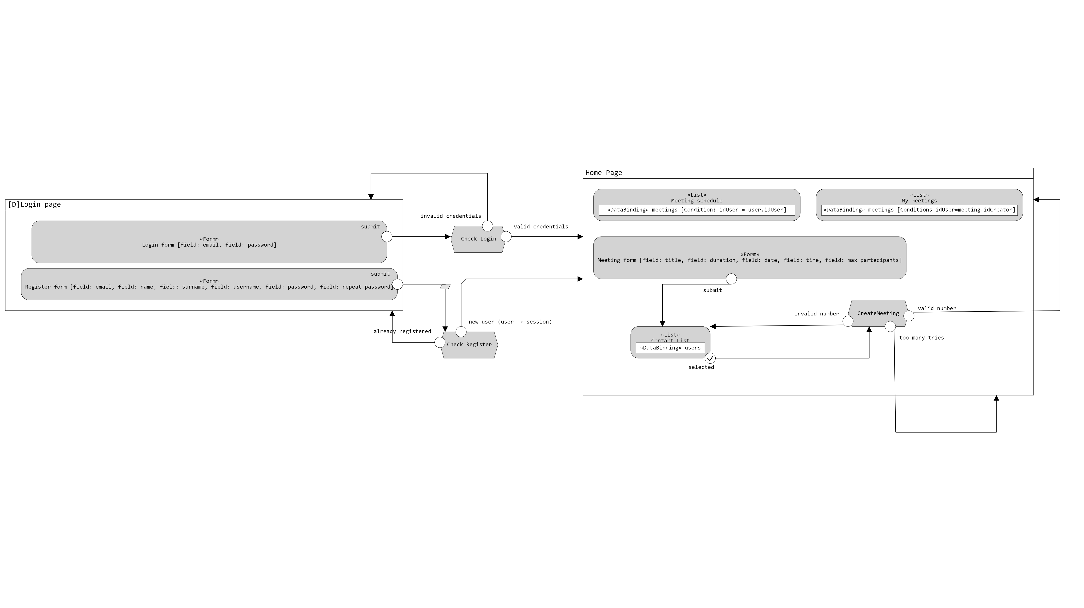
Application Design

Slide 15
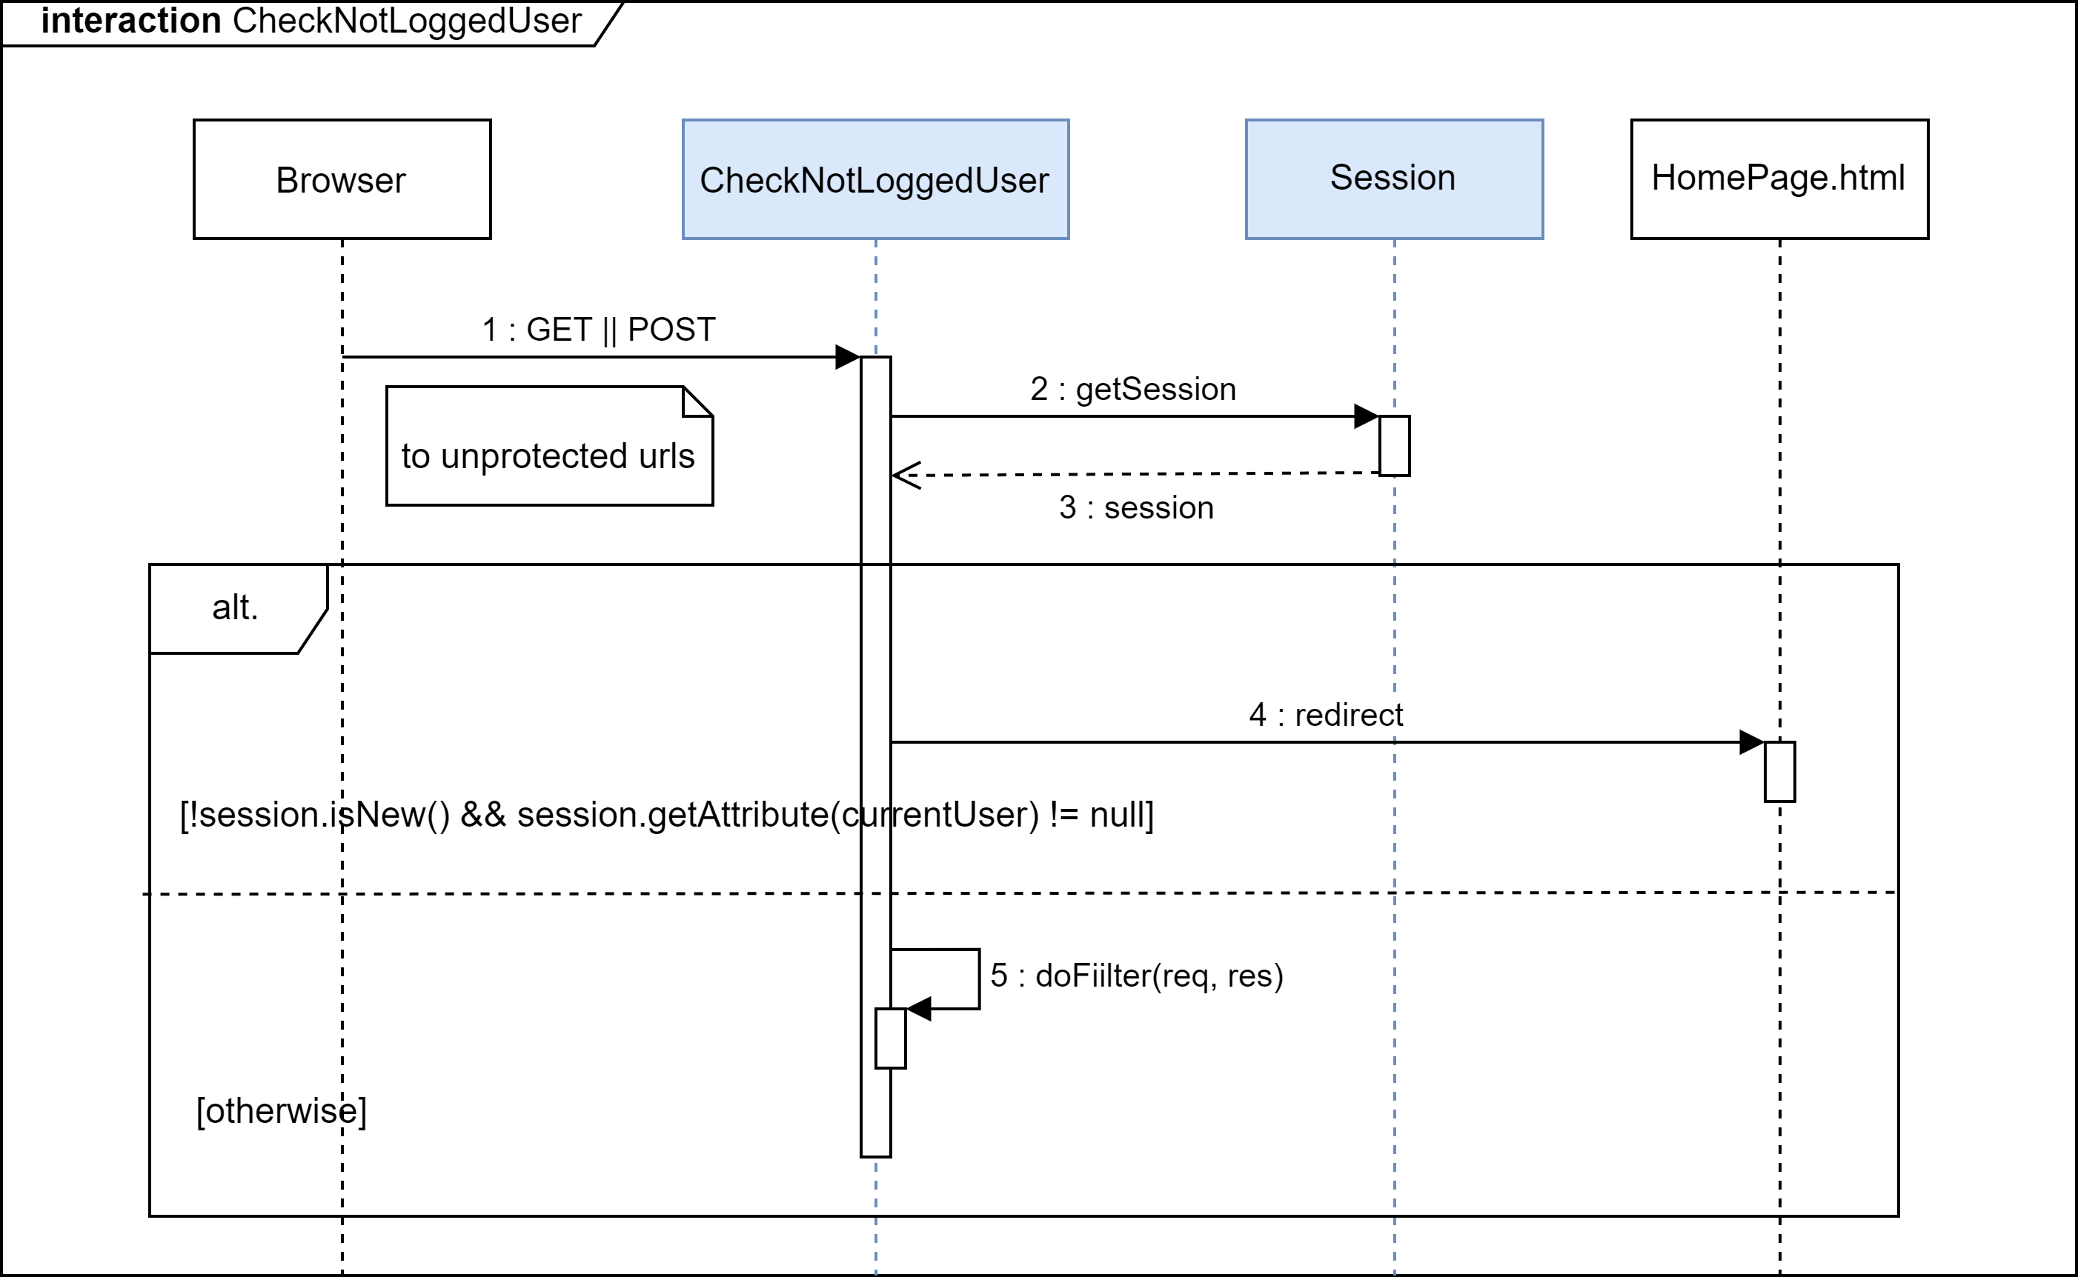

Slide 16
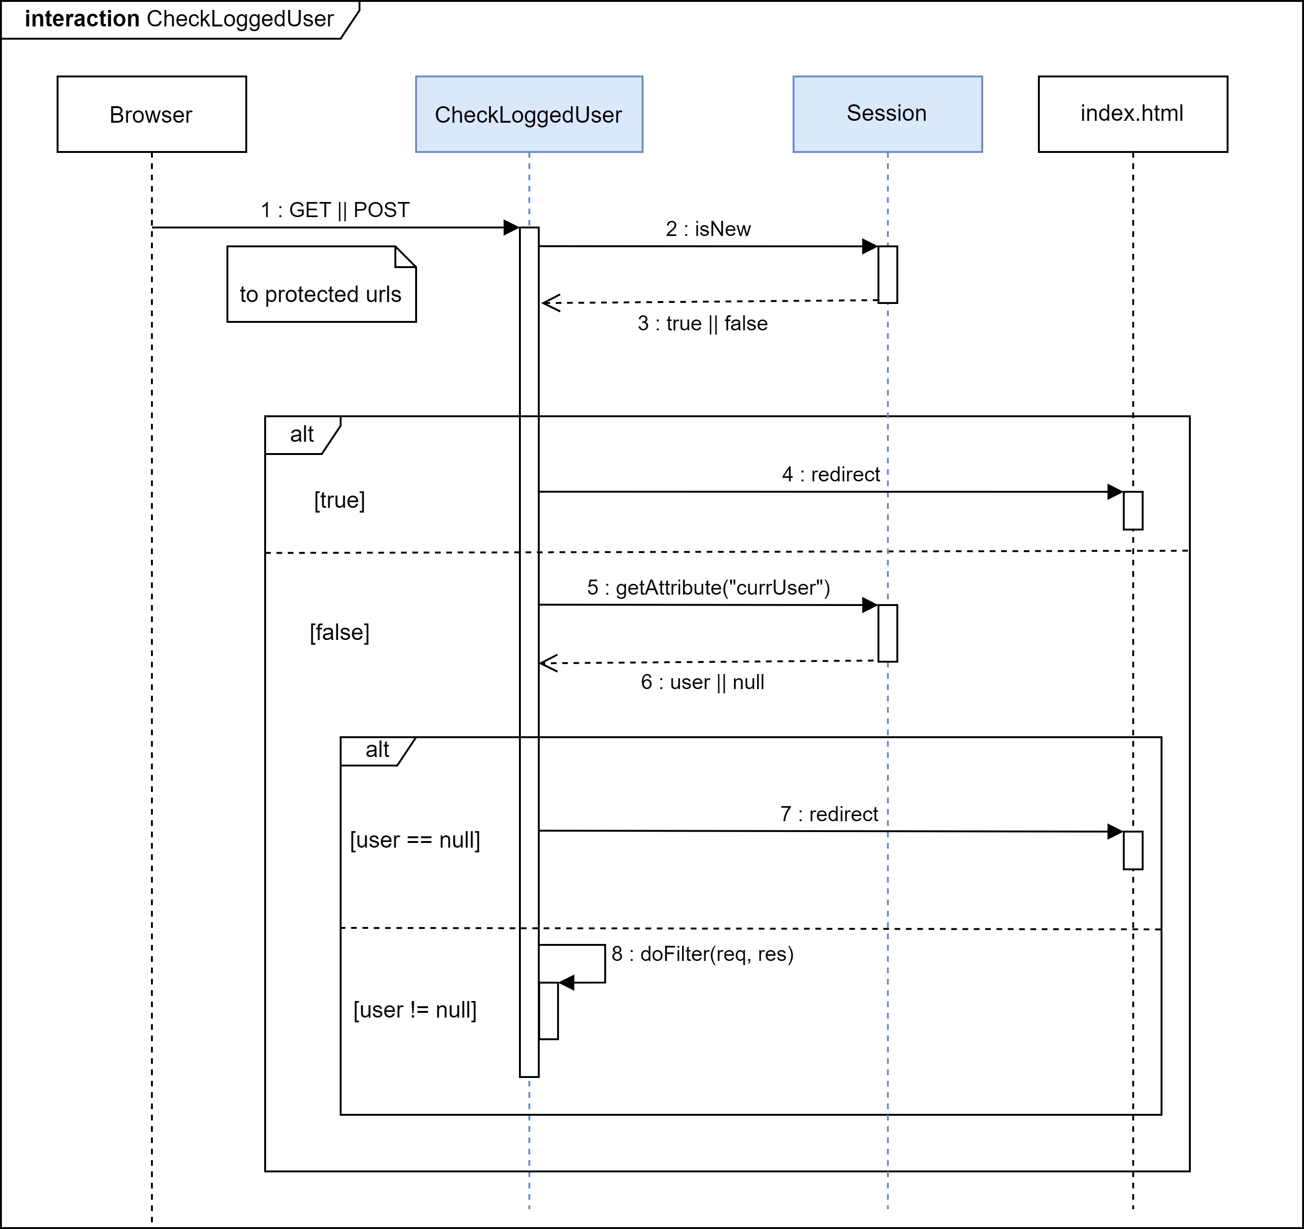

Slide 17
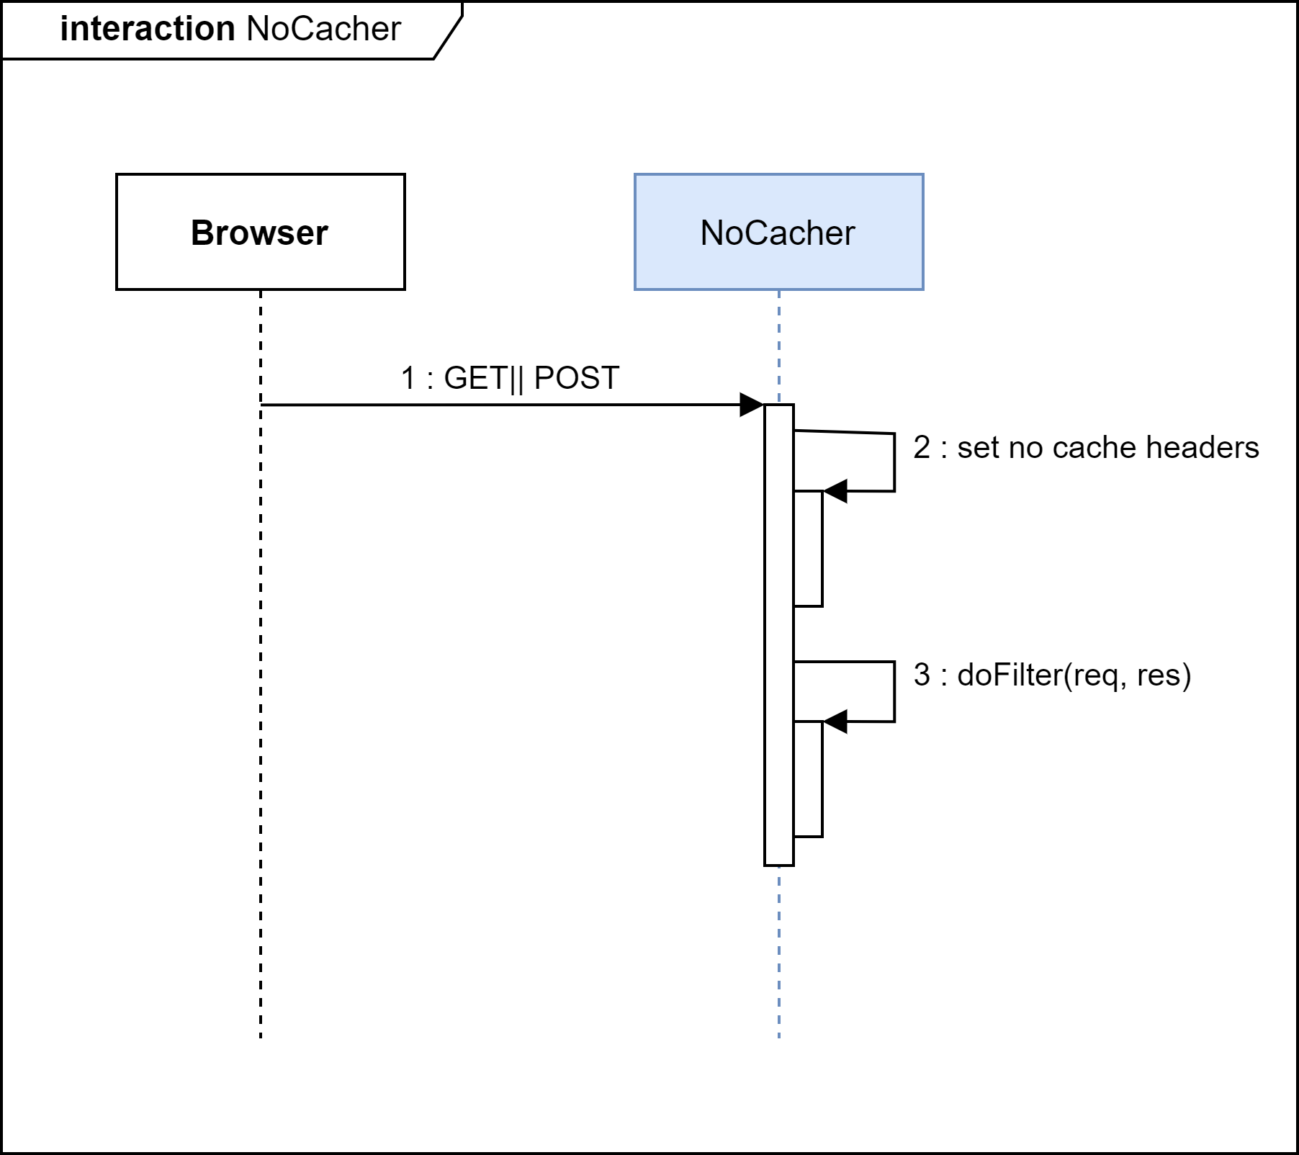

Slide 18
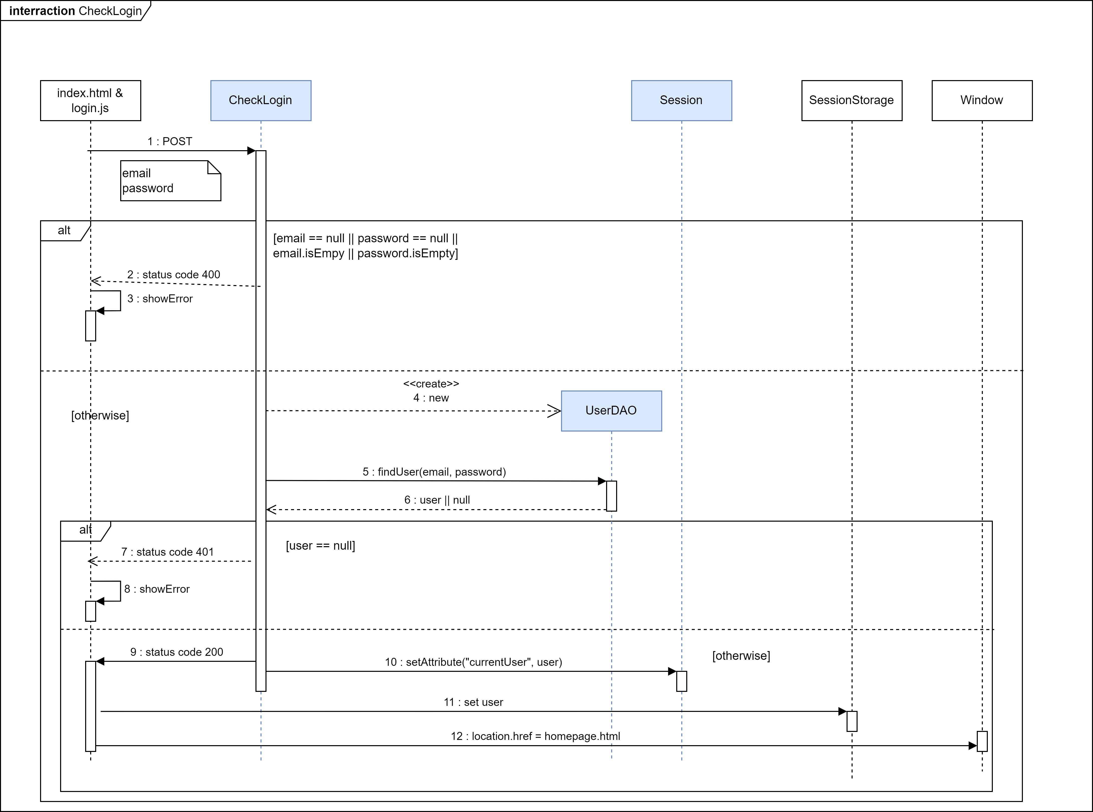

Slide 19
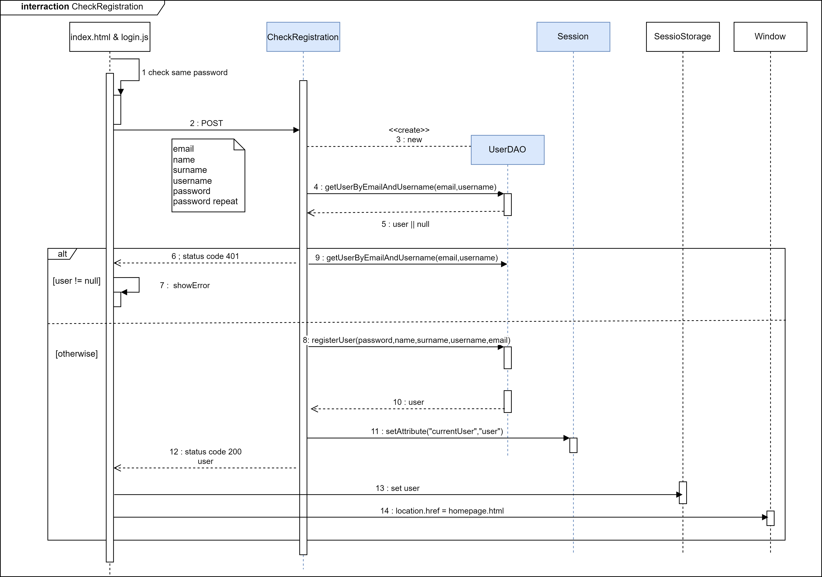

Slide 20
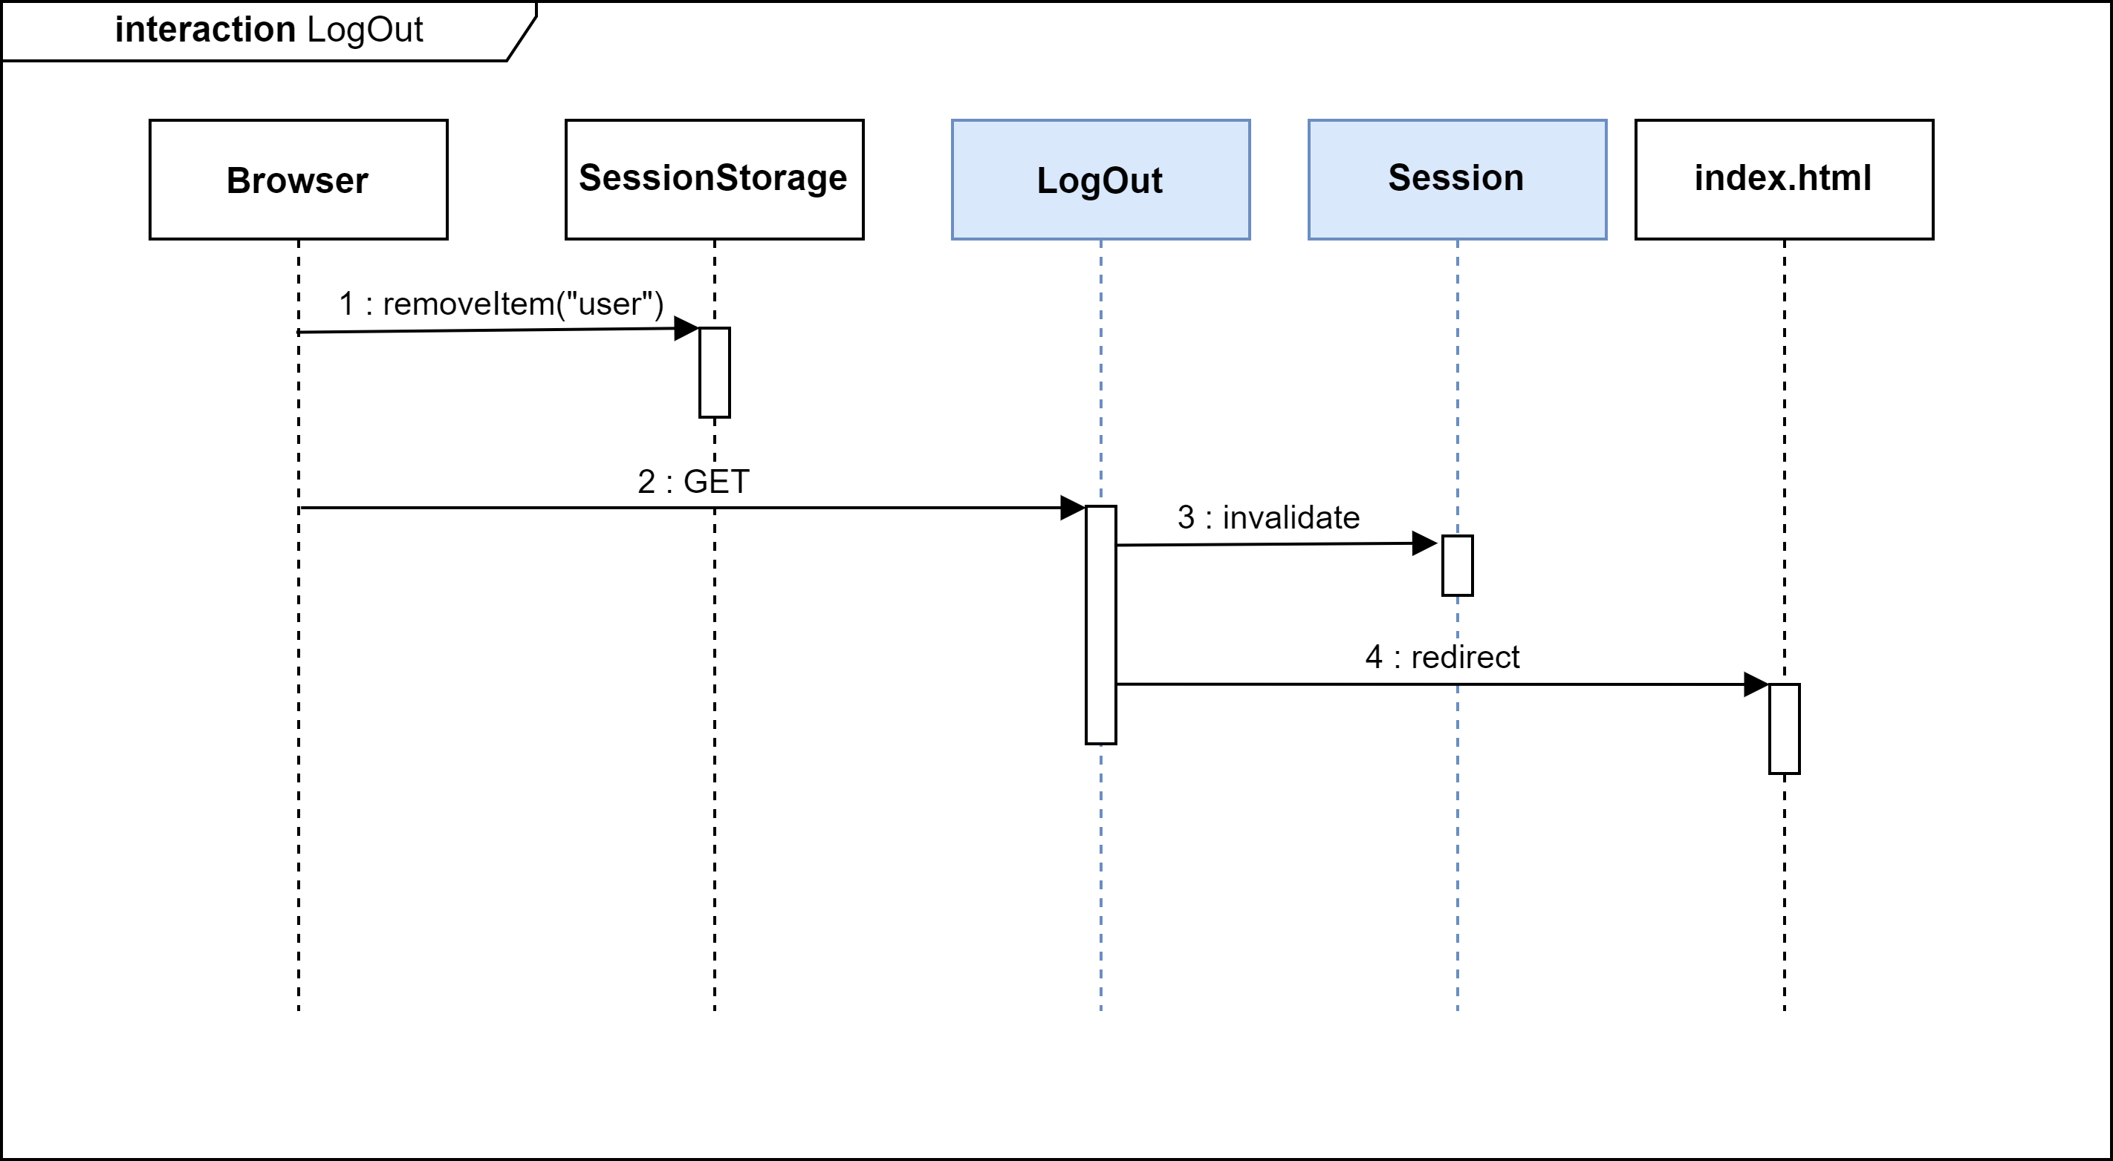

Slide 22
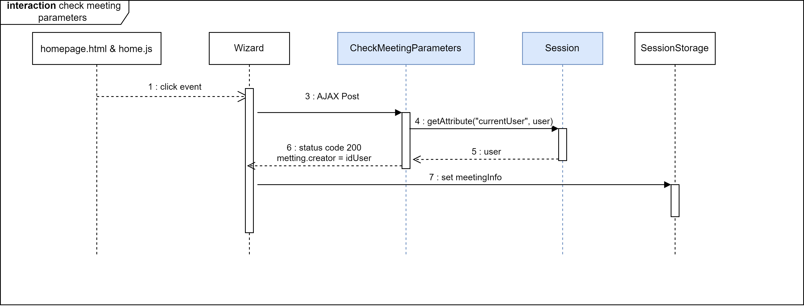

Slide 23
